Slide 1
Современный город курск

Slide 2
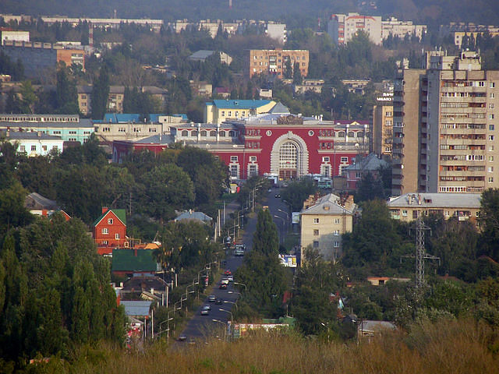
Железнодорожный округ

Slide 3
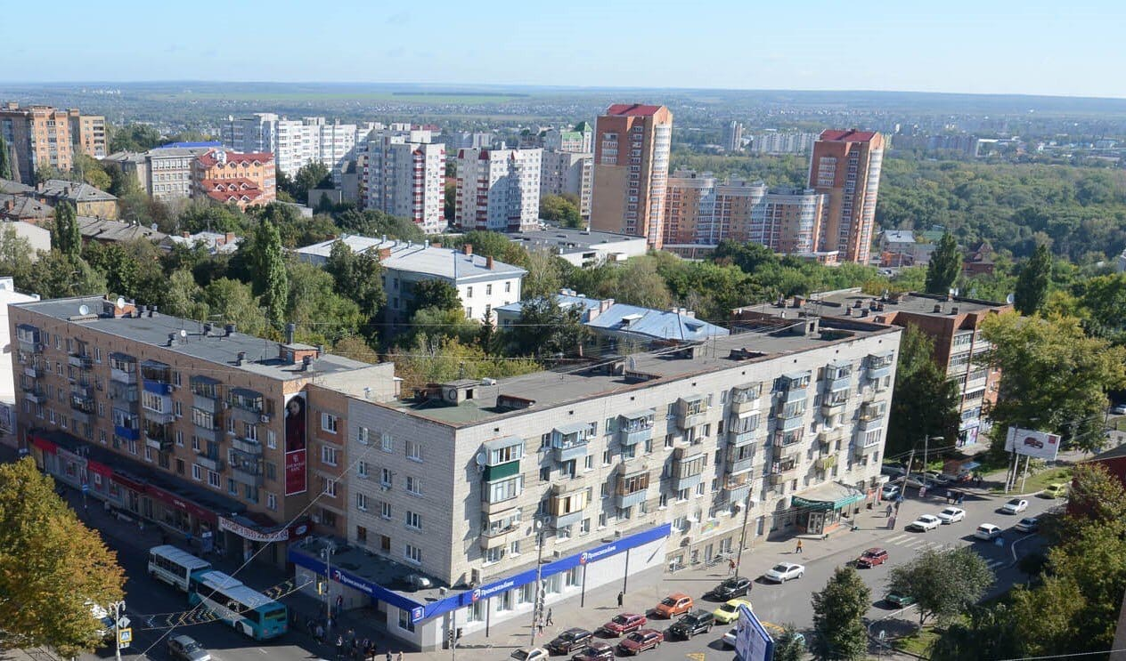
Сеймский округ

Slide 4
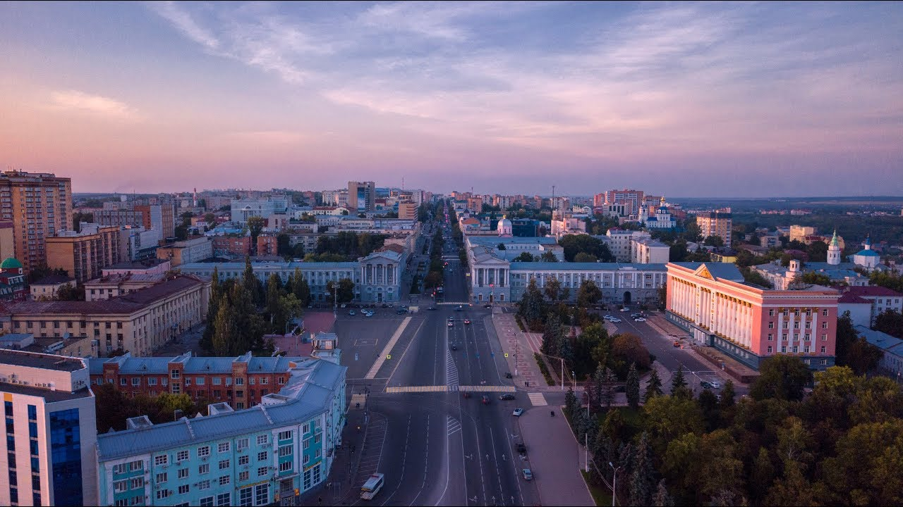
Центральный округ

Slide 5
Какие районы (округа) есть в населённом пункте, где живешь ты?

